Slide 1
Arbeitsbedingungen von Menschen mit Behinderung aus der Perspektive des Arbeits- und Gesundheitsschutzes b Lena Hünefeld & Sophie Teborg

Slide 2
Ausgangssituation I
UN-Behindertenrechtskonvention Artikel 27:
Die Vertragsstaaten anerkennen das gleiche Recht von Menschen mit Behinderungen auf Arbeit; dies beinhaltet…
das gleiche Recht von Menschen mit Behinderungen auf gerechte und günstige Arbeitsbedingungen, einschließlich Chancengleichheit und gleichen Entgelts für gleichwertige Arbeit, auf sichere und gesunde Arbeitsbedingungen, einschließlich Schutz vor Belästigungen, und auf Abhilfe bei Missständen zu schützen

Slide 3
Ausgangssituation II
Bislang häufig Fokus auf Erwerbstätigen- und Arbeitslosenquote (z. B. Statistik der Bundesagentur für Arbeit, Teilhabebericht BMAS, REHADAT Statistik, Inklusionsbarometer Aktion Mensch):
Erwerbstätigenquote 2019: Menschen mit amtlicher anerkannter Behinderung 57 % vs. ohne 82 % (Destatis, 2021)
Vielfältige Gründe für geringere Erwerbstätigenquote, z.B.:
Gesundheitliche Einschränkungen
Mangelnde Chancen
Fehlende Fähigkeiten
Nicht-Barrierefreier Arbeitsplatz und/oder Arbeitsweg
(Sevak & Khan, 2016)

Slide 4
Ausgangssituation III
Arbeits(platz)gestaltung als zentrale Maßnahme für Erwerbsteilhabe, allerdings….
…Fokus auf die Qualität der Teilhabe anhand von konkreten Arbeitsbedingungen und betrieblichen Rahmenbedingungen fehlt bisher:
Es liegen kaum Daten zur Arbeitssituation von Menschen mit Behinderung(en) vor (Datenlücke)
Bestehende Daten werden nur selten ausgewertet (Verwertungslücke)
Kaum Wissen über die Arbeitssituation von Menschen mit Behinderung(en) sowie über ungenutzte Gestaltungspotentiale (Wissens- und Gestaltungslücke)
Notes:
Beispiel für Gestaltung:
So können gesundheitliche Probleme mithilfe flexibler Arbeitszeiten und –orte besser gehandhabt werden (Baumgärtner et al., 2015) oder Anpassungen am Arbeitsplatz die Ausführung bestimmter Tätigkeiten ermöglichen.
Noch ein Beispiel?
Datenlücke:
Zwar liegen mit der „Repräsentativbefragung zur Teilhabe von Menschen mit Behinderungen“ (kurz Teilhabebefragung, BMAS) und verschiedenen Haushalts- und Erwerbstätigenbefragungen (z. B. SOEP, Mikrozensus, GEDA, BIBB/BAuA-Erwerbstätigenbefragung) Daten zur Arbeitssituation von Menschen mit Beeinträchtigungen vor. Allerdings stoßen auch diese Befragungen für eine umfassende Beschreibung der Qualität der Beteiligung am Erwerbsleben in Deutschland bislang an ihre Grenzen.
Verwertungslücke bzw. was zeigen bisherige Studien:
Die verfügbaren Studienergebnisse weisen allerdings darauf hin, dass die psychosozialen Arbeitsbedingungen von Menschen mit Behinderung systematisch schlechter sind als die von Menschen ohne Behinderung (LaMontagne et al., 2016).
Des Weiteren kommen Studien wiederholt zu dem Ergebnis, dass Menschen mit Beeinträchtigungen weniger verdienen, häufiger wirtschaftliche Sorgen haben und häufiger in atypischen Beschäftigungsverhältnissen arbeiten als Menschen ohne Beeinträchtigungen (BMAS 2021).
Gestaltungslücke:
Damit ist ebenfalls offen, wie es um die Qualität der Teilhabe auf dem Arbeitsmarkt steht und welche Gestaltungspotentiale bislang noch ungenutzt sind.

Slide 5
Ausgangssituation III
Arbeits(platz)gestaltung als zentrale Maßnahme für Erwerbsteilhabe, allerdings….
…Fokus auf die Qualität der Teilhabe anhand von konkreten Arbeitsbedingungen und betrieblichen Rahmenbedingungen fehlt bisher:
Es liegen kaum Daten zur Arbeitssituation von Menschen mit Behinderung(en) vor (Datenlücke)
Bestehende Daten werden nur selten ausgewertet (Verwertungslücke)
Kaum Wissen über die Arbeitssituation von Menschen mit Behinderung(en) sowie über ungenutzte Gestaltungspotentiale (Wissens- und Gestaltungslücke)
Notes:
Beispiel für Gestaltung:
So können gesundheitliche Probleme mithilfe flexibler Arbeitszeiten und –orte besser gehandhabt werden (Baumgärtner et al., 2015) oder Anpassungen am Arbeitsplatz die Ausführung bestimmter Tätigkeiten ermöglichen.
Noch ein Beispiel?
Datenlücke:
Zwar liegen mit der „Repräsentativbefragung zur Teilhabe von Menschen mit Behinderungen“ (kurz Teilhabebefragung, BMAS) und verschiedenen Haushalts- und Erwerbstätigenbefragungen (z. B. SOEP, Mikrozensus, GEDA, BIBB/BAuA-Erwerbstätigenbefragung) Daten zur Arbeitssituation von Menschen mit Beeinträchtigungen vor. Allerdings stoßen auch diese Befragungen für eine umfassende Beschreibung der Qualität der Beteiligung am Erwerbsleben in Deutschland bislang an ihre Grenzen.
Verwertungslücke bzw. was zeigen bisherige Studien:
Die verfügbaren Studienergebnisse weisen allerdings darauf hin, dass die psychosozialen Arbeitsbedingungen von Menschen mit Behinderung systematisch schlechter sind als die von Menschen ohne Behinderung (LaMontagne et al., 2016).
Des Weiteren kommen Studien wiederholt zu dem Ergebnis, dass Menschen mit Beeinträchtigungen weniger verdienen, häufiger wirtschaftliche Sorgen haben und häufiger in atypischen Beschäftigungsverhältnissen arbeiten als Menschen ohne Beeinträchtigungen (BMAS 2021).
Gestaltungslücke:
Damit ist ebenfalls offen, wie es um die Qualität der Teilhabe auf dem Arbeitsmarkt steht und welche Gestaltungspotentiale bislang noch ungenutzt sind.

Slide 6
Analysen mit der BIBB/BAuA-Erwerbstätigenbefragung 2018
Daten:
Repräsentative Befragung zur Qualifikation und Arbeitsbedingungen von 20.000 Erwerbstätigen in Deutschland
Wiederholte Querschnittsbefragung, alle 6 Jahre (in aktueller Form seit 2006)
Erwerbstätige ab 15 Jahren mit ≥ 10h/Woche entlohnter Arbeit
Analysesample:
17.000 abhängig Beschäftigte, davon 1.766 Personen mit amtlich anerkannter Behinderung
Geschlechterverteilung: mit amtl. anerkannter Behinderung 43 % vs. ohne amtlich anerkannten Behinderung 47 %

Slide 7
Psychosoziale Arbeitsbedingungen
Arbeitsanforderungen: Verschiedene Arbeiten gleichzeitig betreuen, Starker Termin-/Leistungsdruck, Störungen oder Unterbrechungen bei der Arbeit, Sehr schnell Arbeiten, Arbeiten an der Grenze der Leistungsfähigkeit
Sofern die Befragten eine Arbeitsanforderung „häufig“ erlebten, wurden sie gefragt, ob sie sich durch diese belastet fühlten
Ressourcen: Eigene Arbeit selbst planen und einteilen, Selbst entscheiden, wann Pause, Einfluss auf die Arbeitsmenge, Gute Zusammenarbeit mit Kolleg/-innen, Am Arbeitsplatz Teil einer Gemeinschaft, Hilfe/Unterstützung von Kolleg/-innen
.
häufig, manchmal, selten nie

Slide 8
Arbeitsanforderungen – häufig
Datenquelle: BIBB/BAuA-Erwerbstätigenbefragung 2018

Slide 9
Arbeitsanforderungen – Belastung dadurch
Datenquelle: BIBB/BAuA-Erwerbstätigenbefragung 2018

Slide 10
Ressourcen – häufig
Datenquelle: BIBB/BAuA-Erwerbstätigenbefragung 2018

Slide 11
Fazit
Herausforderungen für Beschäftigte mit Behinderung | Gestaltungspotenziale
Höhere Belastung insbesondere durch… Multitasking Zeitdruck Arbeiten an Leistungsgrenze | Erleichterung von Arbeit durch… Arbeitsplatzanpassungen flexible Arbeitszeitmodelle Aktiv angeboten durch Vorgesetzte
Niedrigere Ressourcen insbesondere bei… Gemeinschaftsgefühl Unterstützung durch Kolleg*innen Unterstützung durch Vorgesetzte | Schaffung eines inklusiven Betriebsklimas durch… „Diversity-Trainings“ in Betrieben Richtlinien und Verfahren zum Umgang mit behinderungsbezogener Diskriminierung am Arbeitsplatz und Null-Toleranz-Politik Einbindung von Menschen mit Behinderung in Entscheidungsprozesse (bspw. durch Beiräte)
Dwertmann et al., 2017; Glade et al., 2020

Slide 12
Limitationen
Personenkreis:
Nur amtlich anerkannte Behinderung
Keine Unterscheidung in Behinderungsarten oder Schweregrad der Behinderung
Arbeitsbedingungen:
Kein Rückschluss auf Ursachen für höhere Belastung am Arbeitsplatz
Kein Einblick in Barrierefreiheit und Arbeitsplatzgestaltung
Keine Informationen über bisherige Maßnahmen zur Schaffung eines inklusiven Betriebsklimas

Slide 13
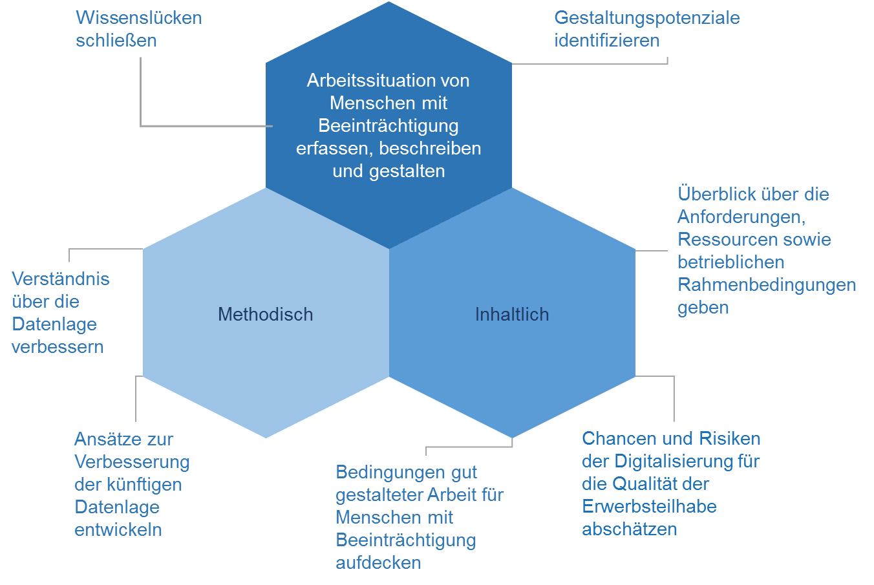
Ausblick – BAuA-Projekt: Qualität der Teilhabe

Slide 14
Vielen Dank
Kontakt:
Huenefeld.lena@baua.bund.de
Teborg.Sophie@baua.bund.de

Slide 15
Literatur
Dwertmann, D.J.G., Baumgärtner, M.K., Böhm, S.A. (2017). Der Beitrag flexibler HR-Strukturen zur erfolgreichen Inklusion von Menschen mit Behinderung. In Riecken, A., Jöns-Schnieder, K., & Eikötter, M. (Hrsg.), Berufliche Inklusion: Forschungsergebnisse von Unternehmen und Beschäftigten im Spiegel der Praxis (S.58–70). Weinheim: Beltz Juventa.
Glade, R., Koch, L.C., Zaandam, A., Simon, L.S., Manno, C.M., Rumrill, P.D., Rosen, C.C. (2020). Recommendations from employees with disabilities for creating inclusive workplaces: Results from a grounded theory investigation. Journal of Vocational Rehabilitation, 53, 77–88. DOI:10.3233/JVR-201087
Sevak, P., & Khan, S. (2016). Psychiatric Versus Physical Disabilities: A Comparison of Barriers and Facilitators to Employment. Psychiatric Rehabilitation Journal, 40(2), 163–171. DOI:10.1037/prj0000236
Statistisches Bundesamt (2021, 18. Mai). Zahl der Woche: 57 % der Menschen mit Behinderung zwischen 15 und 64 Jahren waren 2019 in den Arbeitsmarkt integriert. https://www.destatis.de/DE/Presse/Pressemitteilungen/Zahl-der-Woche/2021/PD21_20_p002.html

